Slide 1

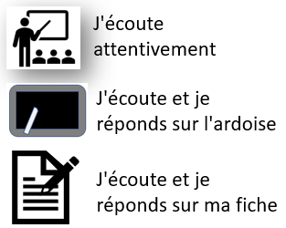

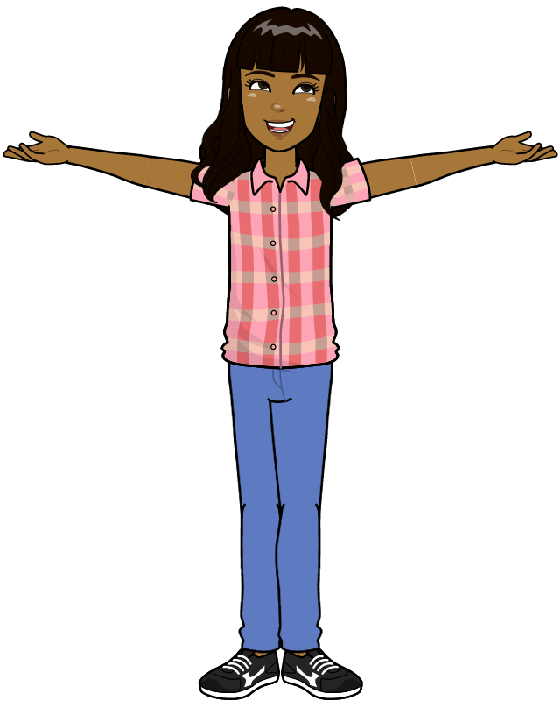

Résolution de problèmes
Entrainement 1
Comparaison

Slide 2
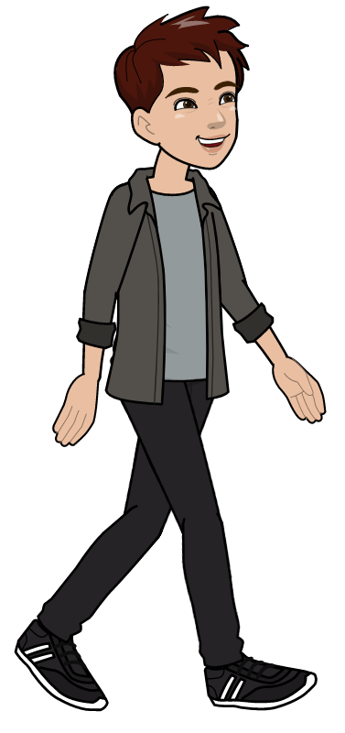
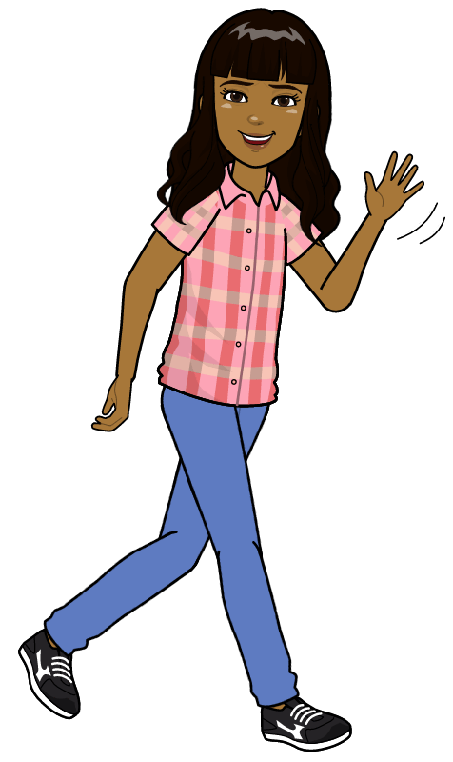

Bonjour, je m'appelle Jerry, je suis content de vous revoir !
Bonjour, comment allez-vous, vous souvenez de moi ? Je suis Kim.
Et moi c'est toujours Giga

Slide 3

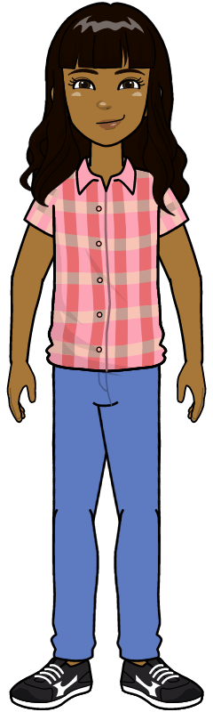
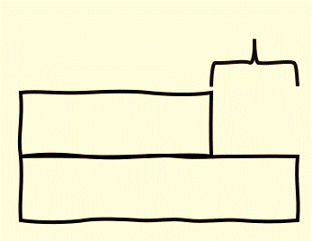
La dernière fois on a découvert les problèmes de COMPARAISON

Slide 4
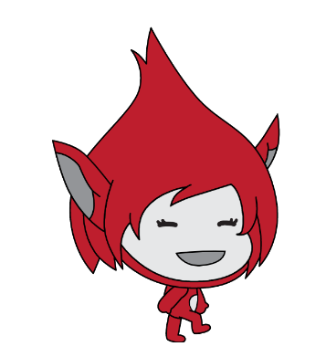
Petite rappel sur les schémas de COMPARAISON

Slide 5
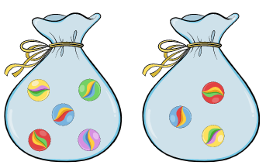
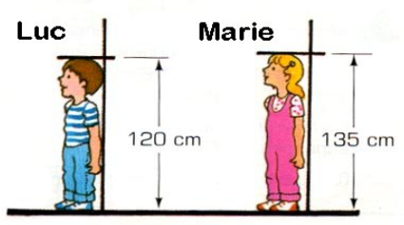
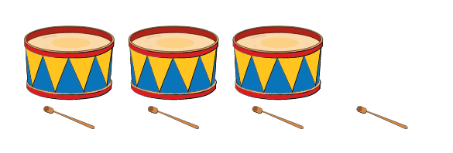
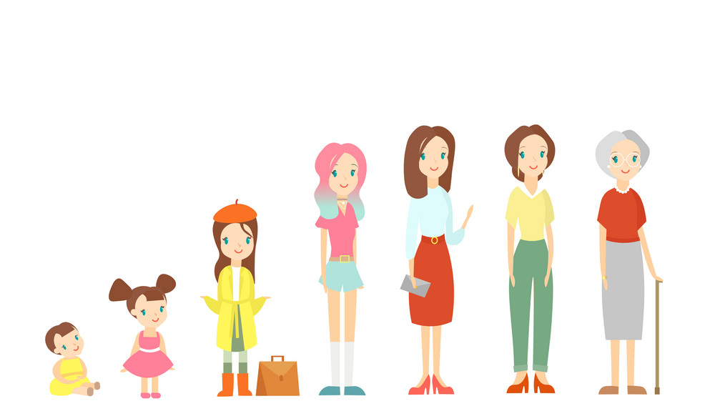
Quand nous recherchons une différence entre deux valeurs ...
quantité
âge
taille / hauteur

Slide 6
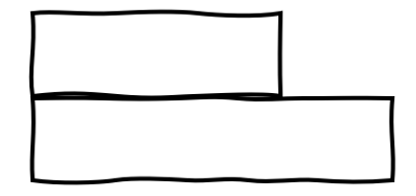
Quand nous recherchons une différence entre deux valeurs ...
Nous pouvons représenter ces deux quantités par des rectangles de tailles différentes ...

Slide 7
comparaison
différence
petite valeur
grande valeur

Slide 8
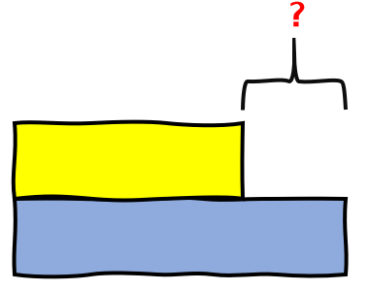
Quand nous recherchons une différence entre deux quantités ...
?
?
?

Slide 9
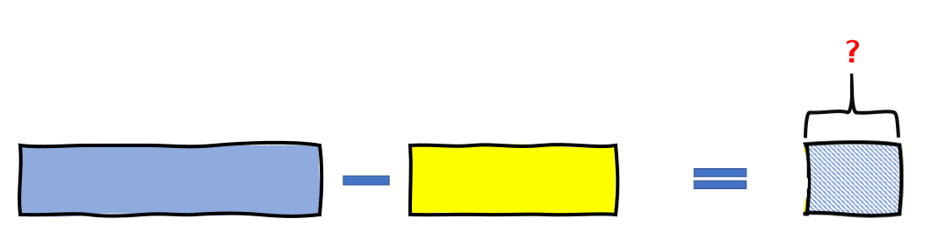
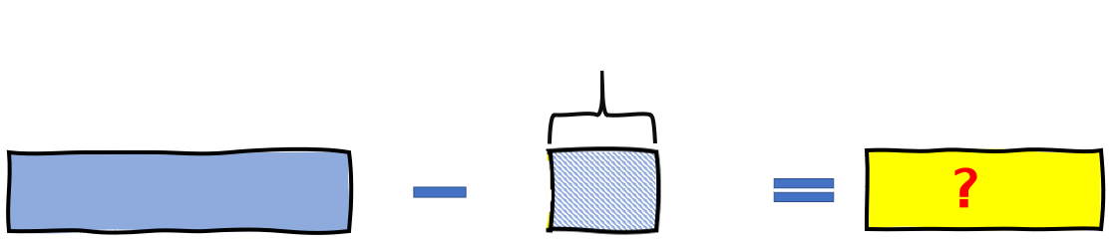
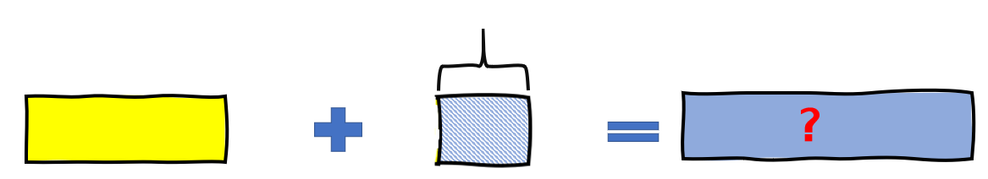
Quand nous recherchons une différence entre deux quantités ...
Il y a trois cas différents :
?
?
?
SOUSTRACTION
ADDITION
SOUSTRACTION

Slide 10

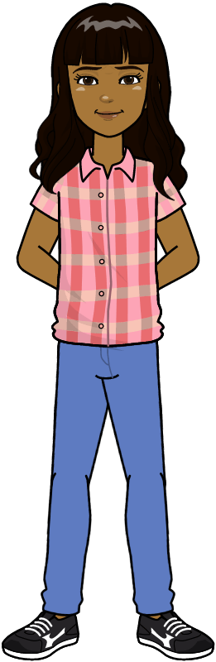
C'est parti pour un entrainement !
Tu es prêt ?

Slide 11




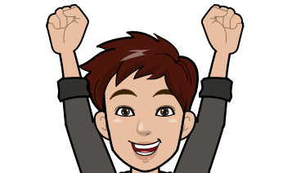
Je fais 126 cm, soit 12 cm de moins que KIM, quelle est la
taille de KIM ?
C'est à toi !
- encadre ou entoure les valeurs
- le schéma
- le calcul
- la phrase réponse

Slide 12
Je fais 126 cm, soit 12 cm de moins que KIM, quelle est la
taille de KIM ?

Slide 13
Je fais 126 cm, soit 12 cm de moins que KIM, quelle est la
taille de KIM ?
KIM fait 146 cm.
12
126
?
? = 126 + 12 = 146

Slide 14

J’ai 142 cartes "MonstresDeLespace". J’ en possède 31 de plus que Jerry . Combien Jerry a-t-il de cartes ?

Slide 15
J’ai 142 cartes "MonstresDeLespace". J’ en possède 31 de plus que Jerry . Combien Jerry a-t-il de cartes ?

Slide 16
J’ai 142 cartes "MonstresDeLespace". J’ en possède 31 de plus que Jerry . Combien Jerry a-t-il de cartes ?
31
?
142

Slide 17
J’ai 142 cartes "MonstresDeLespace". J’ en possède 31 de plus que Jerry . Combien Jerry a-t-il de cartes ?
Jerry a 111 cartes.
31
?
142
? = 142 - 31 = 111

Slide 18
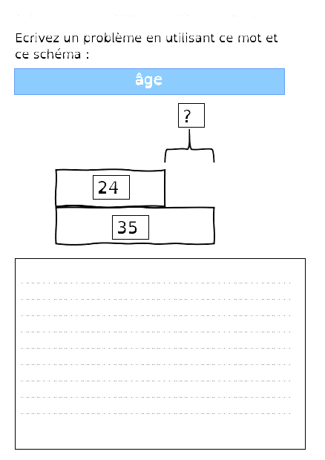
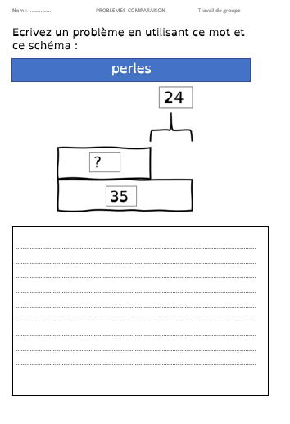
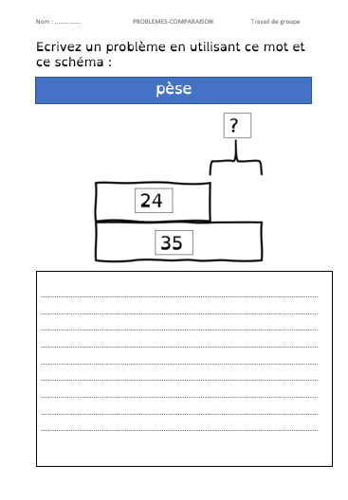
Vous allez à votre tour inventer un problème de COMPARAISON que la classe devra résoudre.
Notes:
Travail par équipes, chaque élève doit compléter la fiche qu'il recevra en tenant compte du mot et du schéma, Il devra ensuite lire le problème de comparaison devant la classe qui devra le résoudre,

Slide 19
Pour cela vous allez recevoir une fiche
Avec un mot que vous devez utiliser
Votre problème doit correspondre au schéma de resolution de la fiche
Ecrivez le problème ici.
Notes:
Travail par équipes, chaque élève doit compléter la fiche qu'il recevra en tenant compte du mot et du schéma, Il devra ensuite lire le problème de comparaison devant la classe qui devra le résoudre,

Slide 20

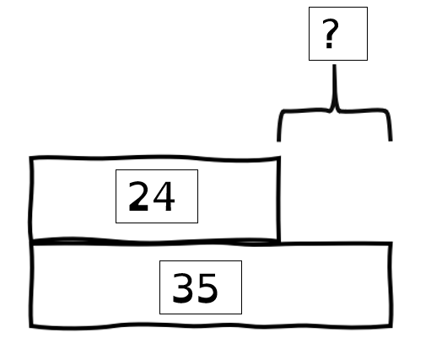

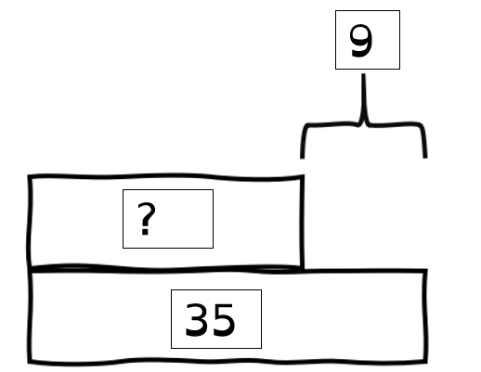
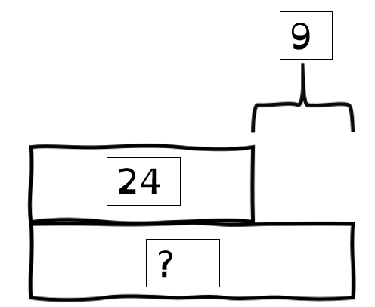


A
B
C
Ecoutez le problème et retrouvez le bon schéma de resolution et écrivez sa letter sur votre ardoise.
Notes:
Les équipes passent les unes après les autres devant le tableau, les élèves répondent sur leur ardoise en indiquant le schéma adapté.

Slide 21
A
B
C
Notes:
Les équipes passent les unes après les autres devant le tableau, les élèves répondent sur leur ardoise en indiquant le schéma adapté.

Slide 22



